Slide 1
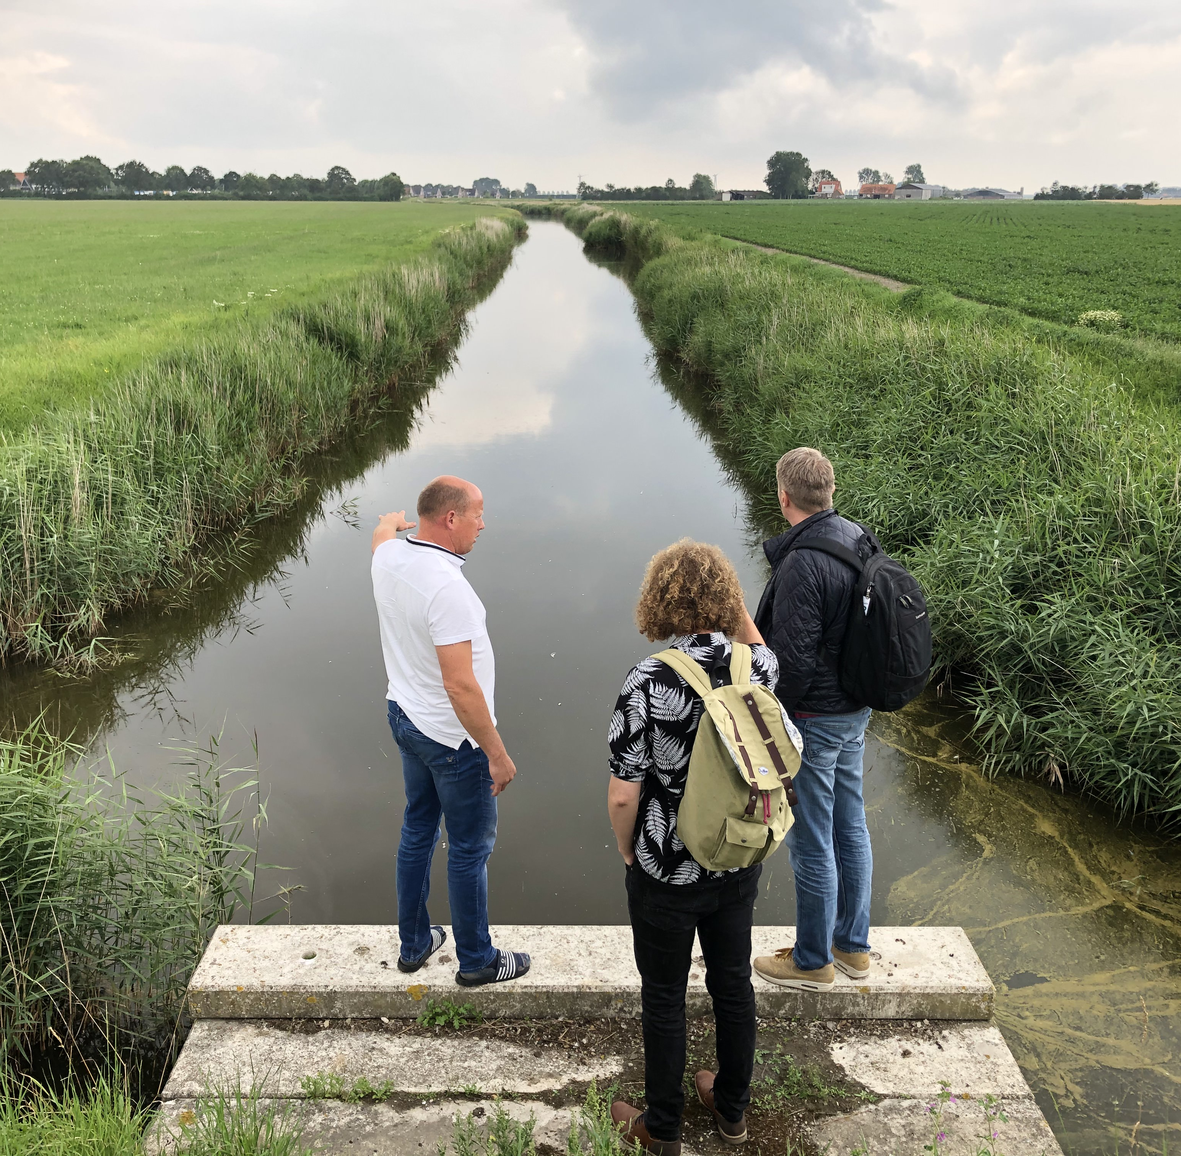
‘Versnellen van zoetwaterprojecten’
Netwerkbijeenkomst
8 juli 2024

Slide 2
PROGRAMMA:
20.00 Welkom door Kees van Westen, voorzitter ASD
Terugkoppeling projecten in de voucherregeling, door Michel Carol, AddVision
Presentatie toekomstige subsidieregelingen door Maja van Putte, Provincie Zeeland
Toelichting over de nieuwe beleidsregels voor de aanleg van zoet water bassins, door Kimo van den Berg, gemeente Schouwen-Duiveland
20.45 Netwerken, kennisdelen en mogelijkheid tot het stellen van vragen
21.45 Einde

Slide 3
Kees van Westen Agrarisch Schouwen-Duiveland

Slide 4
Michel Carol AddVision

Slide 5
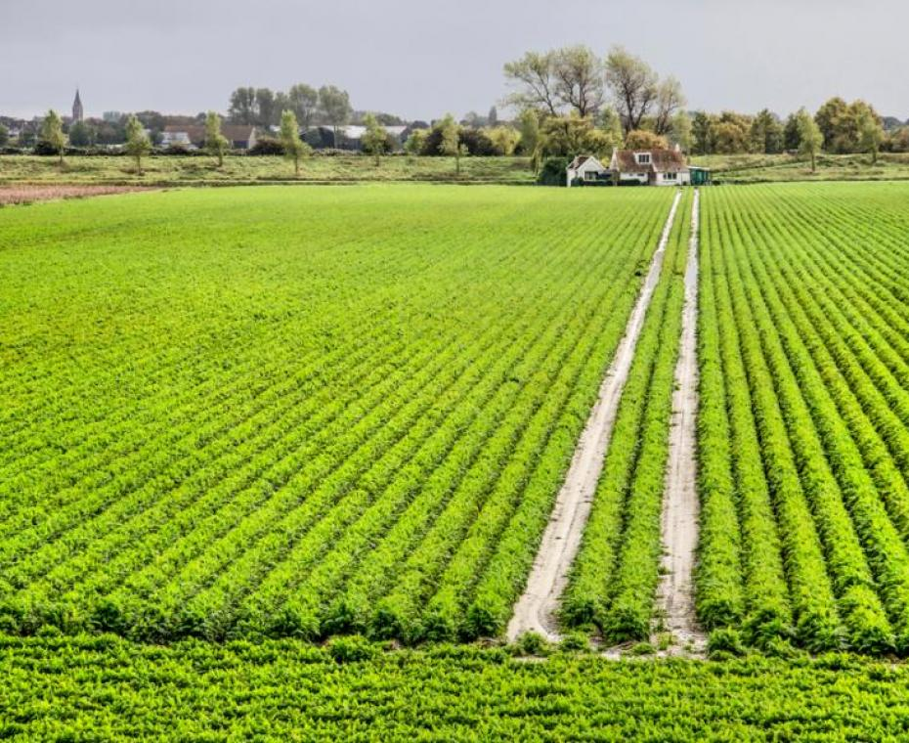
Voucherregeling Investeringen in innovaties voor beschikbaarheid van zoetwater
Netwerkbijeenkomst 8 juli 2024
Dorpshuis Scharendijke

Slide 6
Programma
Voucherregeling
Resultaten
Projecten
Monitoring en kennisdeling
Vervolgstappen
Michel Carol, AddVision namens gemeente Schouwen-Duiveland

Slide 7
Aanleiding en doel voucherregeling
Toenemende mate van verzilting en mogelijke bodemdaling
Meer extreme neerslag en langere periode van droogte
Transitie naar een klimaatbestendig zoetwatersysteem
Stimuleren van innovaties en private investeringen
Gericht op beschikbaarheid van zoetwater
Ondersteuning toekomstbestendige landbouw
Behoud van vitaal en leefbaar platteland

Slide 8
Subsidieregeling met vier onderdelen
Onderdeel 1A:
Kennis ophalen
Onderdeel 1C:
Aanschaf a € 5.000
Onderdeel 1B:
Onderzoek uitvoeren
Onderdeel 2:
Toepassing innovatie
Budget van € 1.000.000,- (Onderdeel 2: € 700.000) Subsidie maximaal 50%, max. € 150.000
Uitvoering gemeente Schouwen-Duiveland

Slide 9
Highlights voucherregeling
Laagdrempelige regeling gericht op innovatie
Intensieve begeleiding
49 projecten, waarvan 16 haalbaarheid en toepassing
Beoordeling in samenwerking met partners o.b.v. criteria
Subsidiebudget van € 1.000.000,- volledig benut
Private investeringen losgetrokken
Mooie voorbeeldprojecten
Focus vooral individueel, aantal projecten in samenwerking
Pannen buiten subsidieplafond – begeleiding naar nieuwe regelingen
Transitieproces op gang getrokken

Slide 10
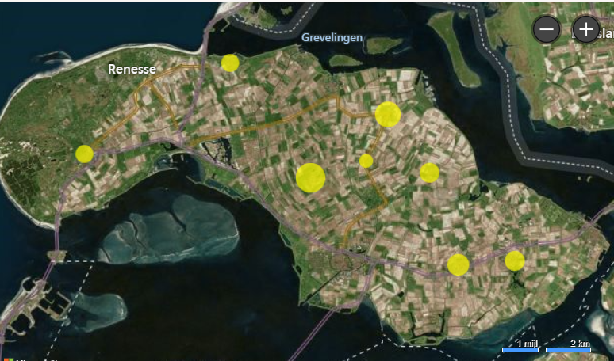
Resultaten voucherregeling
Verdeling over Schouwen-Duiveland
Notes:
Kerkwerve, Zonnemaire, Nieuwerkerk, Oosterland,Dreischor en Burgh-Haamstede

Slide 11
Projecten 1C (Aanschaf) - NKG
Bevorderen van een gewijzigde grondbewerking om meer water vast te houden in de bodem - in afstemming bodemcoaches ZLTO
Klepelmaaier
Bio Mulch frees
Woeler
Rotorkopeg
Aardappelfrees met erosiestop
Frontmaaier
Cultivator
Kilverbak
Schijveneg

Slide 12
Projecten 1B en 2
Verschillende onderzoeken en projecten gericht op:
Waterbassins incl. aansluiting op drainage en hwa
Opslag water in de bodem
Waterkwaliteit en sensoriek
Natuurlijke buffers
Waterconserveringsstuwen en zoete stuwen
Drainage: peilgestuurde, dubbele –en antiverzilting
Beheer zoetwaterbel met infiltratie
Combinaties van bovenstaande
Potentieel aan extra wateropslag van 106.693 m³

Slide 13
Monitoring en kennisdeling
Opvolging alle projecten – afronding 1 oktober 2024
Sparren over voortgang, wijzigingen en afronding
Machines zijn aangeschaft en in gebruik, effect later te zien
Naast waterbeschikbaarheid, ook wateroverlast meenemen
Verduidelijking van vergunningsproces (o.a. bassins)
Agrariërs hebben meer ideeën of waterplannen
Proces van kennisdeling en planvorming blijven faciliteren
Vastleggen van resultaten en aanpakken die werken
Behoefte elkaar te ontmoeten en ervaringen uit te wisselen
Voucherregeling wordt als erg prettig ervaren
Notes:
Eventueel nog aanvullen?

Slide 14
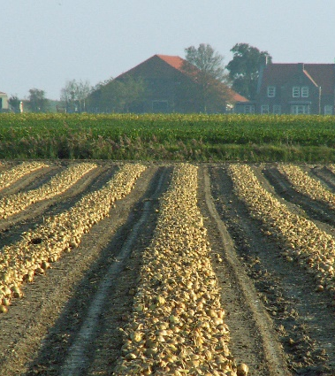
Vervolgproces
Afronden projecten – 1 oktober 2024
Faciliteren nieuwe zoetwaterideeën en/of plannen naar regelingen
Verbinding kennispartners
Zoetwatermarkt op 21 november 2024 en Symposium 23 januari 2025
Ideeën of plannen? Neem contact op
Michel Carol en Edwin Torn Broers michel@add-vision.nl / edwin@add-vision.nl 06-57 88 98 57 / 06-30 00 74 26

Slide 15
Maja van Putte Provincie Zeeland

Slide 16
Subsidiekansen Bijeenkomst 8 juli Scharendijke

Slide 17
Het GLB/Nationaal Strategisch Plan
Subsidie regelingen op het gebied van investeringen, jonge landbouwers, samenwerking en innovatie, gebiedsgerichte samenwerking, kennisoverdracht, LEADER.
€ 38 miljoen beschikbaar voor Zeeland in de periode 2023-2027.
Gemeenschappelijk Landbouwbeleid (2023-2027) Nationaal Strategisch Plan | Provincie Zeeland

Slide 18
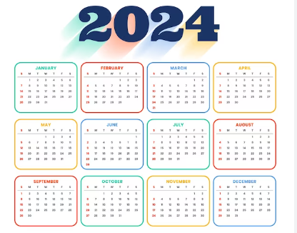
Openstellingskalender 2024 Zeeland
Samenwerking Leader Uitvoering projecten 2 april 2024- 1 april 2025
Samenwerking EIP 5 juni 2024- 30 september 2024
Kennisdeling en informatie 3 juli 2024- 30 september 2024
Productieve investeringen GBA/dierenwelzijn Verwacht 15 januari 2025
én jonge boeren
Samenwerking integrale gebiedssamenwerking Verwacht februari 2025

Slide 19
LEADER
Regionale en lokale initiatieven die de leefbaarheid in Zeeland vergroten en de duurzaamheid en economie versterken én die bijdragen aan thema’s uit uitvoering van de Lokale Ontwikkelings Strategie (LOS).
Thema’s:
Explorerende samenleving met zorg voor elkaar
Voldoende zoetwaterbeschikbaarheid voor iedereen
Zeeuwse Ketens en kringlopen
Een klimaatbewust en bio-divers Zeeland
Duurzame recreatieve ontwikkeling in balans met het gebied

Slide 20
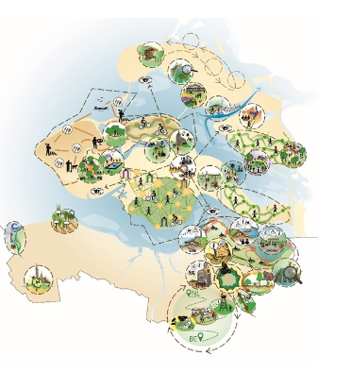
LEADER
Openstelling 2 april 2024 t/m 1 april 2025 met 4 ijkmomenten
Beschikbaar subsidiebedrag deze openstelling: € 4.150.000
Minimaal subsidiebedrag: € 30.000 maximaal subsidiebedrag € 200.000
Subsidie percentage 60%
Volgende ijkmoment 30 september

Slide 21
Samenwerking voor innovatie European Innovation Partnership (EIP)
Projecten voor ondernemersgedreven innovaties die bijdragen aan de transitie naar een duurzame toekomstbestendige landbouw
(door)ontwikkelen en praktijkrijp maken van ideeën en ontwikkelingen uit de praktijk

Slide 22
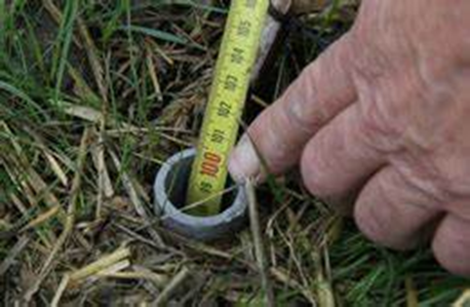
Samenwerking voor innovatie EIP
Openstelling 5 juni t/m 30 september 2024.
Minimaal één landbouwer is deelnemer.
Subsidie percentages 40% voor investeringen, 100% voor samenwerkingsactiviteiten.
Beschikbaar budget deze openstelling € 2.500.000.
Het samenwerkingsverband moet zelf cofinanciering (57%) aanvragen bij de provincie of een andere overheid. Om in aanmerking te komen voor cofinanciering van provincie Zeeland dienen de plannen uiterlijk 15 augustus bij ons bekend te zijn.
Minimaal subsidiebedrag € 25.000, maximaal € 500.000.

Slide 23
Kennisdeling en informatie
Uitvoering van trainingen, workshops, coaching, voorlichtingsacties en demonstratieactiviteiten ten behoeve van landbouwers die samen hun bedrijf verduurzamen en toekomstbestendig maken.
Openstelling van 3 juli t/m 30 september 2024.
80% subsidie.
Kennisdeling en coaching aan groepen landbouwers.
Minimaal subsidiebedrag €250.000,-, maximaal €1.200.000,-.
Aanvrager: kennisaanbieders.
Het samenwerkingsverband moet zelf cofinanciering (57%) aanvragen bij de provincie of een andere overheid. Om in aanmerking te komen voor cofinanciering van Provincie Zeeland dienen plannen uiterlijk 15 augustus bij ons bekend te zijn.

Slide 24
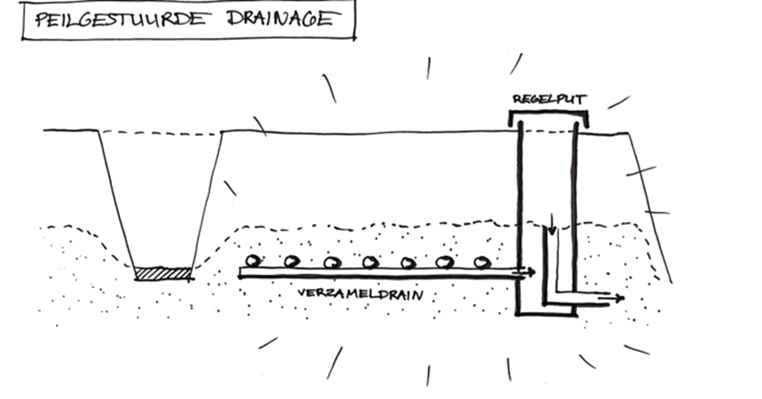
Productieve investeringen Groen-Blauw én dierenwelzijn en jonge boeren
Investeringsmogelijkheden gericht op verduurzaming van landbouwbedrijven
Provincie Zeeland maakt een keuze uit de landelijke investeringslijst welke maatregelen subsidiabel worden gesteld. 1 lijst voor water 1 voor landbouw investeringen
Verwachte openstelling: januari 2025
40% subsidie productieve investering en 55% jonge boeren (<40) met zeggenschap
Aanvrager: agrarische ondernemers.
8 oktober informatiebijeenkomst in de Stenge in Heinkenszand

Slide 25
Samenwerking integrale gebiedsontwikkeling
Subsidie voor het in samenwerking uitvoeren van een integraal gebiedsplan. Subsidie mogelijk voor een combinatie van productieve en niet productieve investeringen, kennisdeling en innovatieve samenwerkingsactiviteiten.
Openstelling verwacht februari 2025
40-100% subsidie.

Slide 26
ANLB- akkerranden langs primaire waterlopen 2025
Uitgevoerd door Poldernatuur Zeeland
Aanleg akkerranden naar een primaire Zeeuwse watervoerende waterloop
Daarnaast moet de akkerrand:
3 meter breed zijn;
aangelegd worden naast de verplichte bufferstrook;
liggen op tenminste 3 meter vanaf de insteek van een primaire watervoerende sloot;
liggen op tenminste 5 meter vanaf de insteek in geval van een KRW-waterloop;
worden ingezaaid met een bloemrijk mengsel (zoals bij ANLb beheerpakket ‘Insectenrand’);
tenminste 4 jaar op dezelfde locatie blijven liggen.
De vergoeding bedraagt €3.400,-/ha/jaar en wordt na afloop van ieder beheerjaar uitgekeerd.
Notes:
Op de site van het waterschap staat een nieuwsbericht over dit project met een link naar de kaart waarop u kunt bekijken of uw perceel / percelen grenzen aan een primaire waterloop.

Slide 27
Zeeland in Stroomversnelling
Initiatief van Rijk, Provincie Zeeland en de Zeeuwse gemeenten
Doel: het versterken van de economische structuur van Zeeland door innovatie, samenwerking en kennisdeling te stimuleren door het subsidiëren van:
Haalbaarheidsonderzoeken
Demonstratieprojecten
Focus regeling op 4 thema’s: Energie, Klimaat, Grondstoffen, Landbouw en voeding

Slide 28
Zeeland in Stroomversnelling
Doelgroep: consortium van tenminste 3 partijen waaronder ten minste één onderneming en één kennispartner
Beoordelingscriteria:
Bijdrage aan structuurversterking van de Zeeuwse economie
Mate van innovativiteit
Perspectief (alleen bij demonstratieprojecten)
Kwaliteit projectplan
Notes:
kennispartner: een organisatie, die kennis levert aan het consortium en deelt binnen het netwerk

Slide 29
Prioriteiten | Klimaat
Vergroten van de beschikbaarheid van zoetwater in Zeeland door beter benutten en opwaarderen van afval- en regenwater
Klimaat adaptieve en groene inrichting van bedrijfspercelen
Notes:
Klimaat (onder het thema klimaat valt ook water)
Vergroten van de beschikbaarheid van zoetwater in Zeeland door beter benutten en opwaarderen van afval- en regenwater
Klimaat adaptieve en groene inrichting van bedrijfspercelen

Slide 30
Prioriteiten | Landbouw & Voeding
Gezond en veilig voedsel (ketenaanpak, verduurzaming (gezondere) voedselproductie)
Alternatieve teelten en bio-based grondstoffen, inclusief duurzaam gebruik van reststromen uit voedselproductieprocessen
Landbouw in balans met omgeving (zilte teelten, droogteresistente gewassen, kringlopen en bodemverbetering)
Notes:
Landbouw en Voeding
Gezond en veilig voedsel (ketenaanpak, verduurzaming (gezondere) voedselproductie)
Alternatieve teelten en bio-based grondstoffen, inclusief duurzaam gebruik van reststromen uit voedselproductieprocessen
Landbouw in balans met omgeving ( zilte teelten, droogteresistente gewassen, kringlopen en bodemverbetering)
Prioriteiten zijn in willekeurige volgorde weergegeven en zijn niet uitsluitend verbonden aan het thema waaronder ze zijn geplaatst. Projecten mogen ook aan meerdere thema’s/prioriteiten bijdragen. Vaak is er namelijk een overlap.
Het thema terugdringen van krapte op de arbeidsmarkt zal zoals in de voorgaande regeling terugkomen binnen de thematische openstelling ‘Human Capital Agenda (HCA)’.
Aanvragen binnen deze onderwerpen krijgen een voordeel bij de beoordeling. Aanvragen binnen andere onderwerpen kunnen nog steeds ingediend worden zolang ze onder een van de thema’s vallen. Het toepassen van de prioriteiten sluiten dus geen aanvragen uit.

Slide 31
Zeeland in Stroomversnelling
Eerst volgende openstelling:
10 mei 2024 09.00 t/m 13 september 2024 17.00
Haalbaarheidsonderzoeken
Subsidiepercentage subsidie per project minimaal € 10.000 en maximaal
€ 50.000
Subsidieplafond: € 200.000
Demonstratieprojecten
Subsidiepercentage subsidie per project maximaal € 200.000
Subsidieplafond: € 800.000
Heeft u vragen of interesse? Neem contact op met Yvonne Braamse van Impuls Zeeland
yvonnebraamse@impulszeeland.nl

Slide 32
Waarvoor kan je bij ons terecht?
Informatie over subsidiemogelijkheden voor jouw idee
Meedenken over de verdere uitwerking van jouw projectidee
Bij de zoektocht naar (Europese) partners voor jouw project
Blijf op de hoogte via de Europa nieuwsbrief

Slide 33
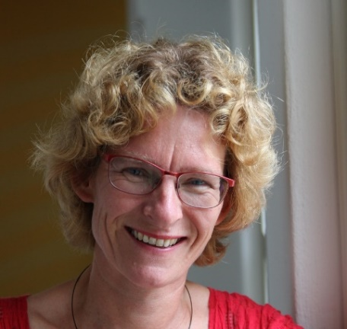
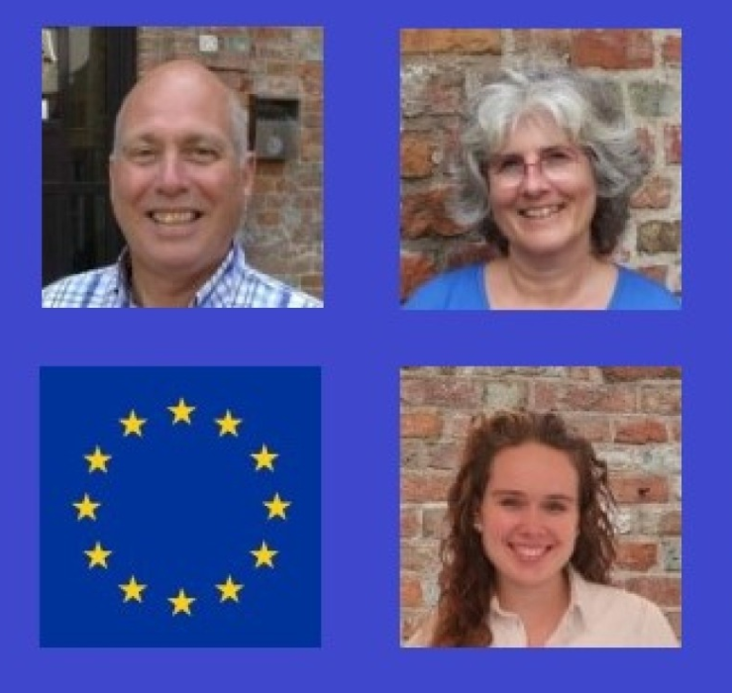
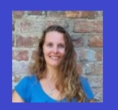
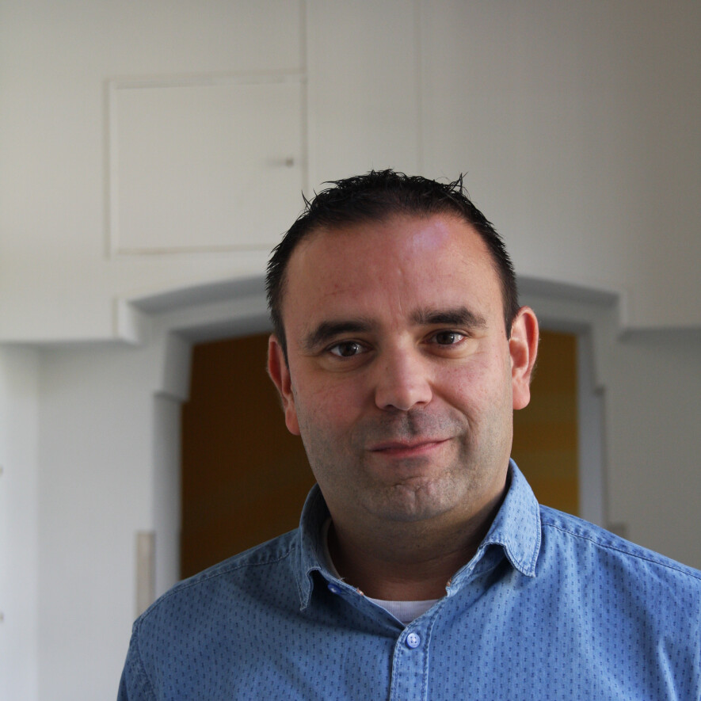
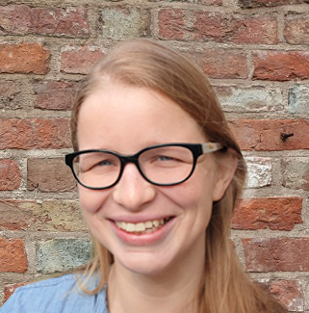
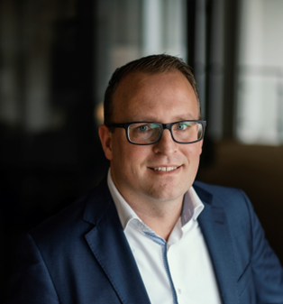
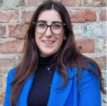
Meer weten?
www.toekomstglb.nl
www.zeeland.nl
www.rvo.nl
Landbouwbeleid en Agrarisch natuurbeheer
Karien van Veggel, ANLb
cgm.v.veggel@zeeland.nl
NSP-subsidieteam
nsp@zeeland.nl (NSP-openstellingen)
Europaloket@zeeland.nl (overige Europese subsidies)
Jos Strobbe, Landbouw algemeen
jei.strobbe@zeeland.nl

Slide 34
Kimo van den Berg Gemeente Schouwen-Duiveland

Slide 35
Beleidsregels waterbassins bouwwerken zijnde buiten bouwvlak (concept) Gemeente Schouwen-Duiveland Kimo van den Berg – Sr. Beleidsmedewerker Ruimtelijke Ordening 8 juli 2024

Slide 36
Waarom beleidsregels?
Opgave vergroten van de zoetwaterbeschikbaarheid.
Waterbassins kunnen bouwwerken zijn door kabels en leidingen en verbinding met de grond.
Vanuit omgevingsplan (voorheen bestemmingsplan) bouwwerken buiten bouwvlak niet toegestaan.
Waterbassins buiten bouwvlak toestaan door aanvullende eisen te stellen aan situering, gebruik en landschappelijke inpassing.

Slide 37
Huidig beleid
Provinciale Omgevingsverordening bevat een instructieregel ten aanzien van waterbassins.
Handreiking “Landschappelijke inpassing zoetwaterbassins Zeeland”.
Landschappelijk raamwerk voor initiatieven in buitengebied.

Slide 38
Beleidsregels waterbassins
Situering
Daar waar zoetwater beschikbaar komt, kan in principe een bassin gerealiseerd worden.
De grootte van het waterbassin is gebaseerd op de aantoonbare hoeveelheid water dat nodig is per bedrijf.
De afstand van het waterbassin tot percelen met woonfunctie bedraagt min. 100 meter.
Mogelijke overlast (muggen/stank/geluid?)
Deze afstand wordt vaker gehanteerd (bestemmingsplan buitengebied)

Slide 39
Beleidsregels waterbassins
Gebruik
Water wordt gebruikt voor de percelen behorende bij het agrarisch bedrijf.
Bij collectieve waterbassins kunnen dit meerdere percelen van verschillende agrarische bedrijven zijn.
Het hoofddoel van het waterbassin is irrigatie van de eigen gronden zijn.
Meervoudige ruimtegebruik heeft de voorkeur (bijvoorbeeld zonnepanelen op waterbassin).

Slide 40
Beleidsregels waterbassins
Landschappelijke inpassing
Aan zichtbare zijden wordt het waterbassin landschappelijk ingepast met een beplantingsstrook met een breedte van gemiddeld 5 meter OF
Aan zichtbare zijden wordt gebruik gemaakt van flauwe taluds met een helling van 1 op 3.
Elke meter verticaal betekent 3 meter horizontaal.
Groene zijden voor landschappelijke inpassing, zodat het folie niet zichtbaar is.
Minder zichtbaarheid in het veld (afstand tot weg min. 20 meter)
De hoogte van het bassin/talud bedraagt maximaal 3 meter.
Hoger dan 2 meter in verband met hoge grondwaterpeil
Niet hoger dan 3 meter ivm zicht locatie in open veld

Slide 41
Vervolg
Concept beleidsregels vastgesteld door college van B&W op 16 april 2024.
Ter inzage periode 22 april 2024 tot 2 juni 2024.
3 zienswijzen (agrarisch, landschappelijk belang).
Overleg indieners zienswijzen organiseren.
Advies voor definitieve beleidsregels (incl. antwoordnotitie zienswijzen) voorleggen aan college ter besluitvorming.

Slide 43
Netwerken, kennisdelen en mogelijkheid tot het stellen van vragen

Slide 44
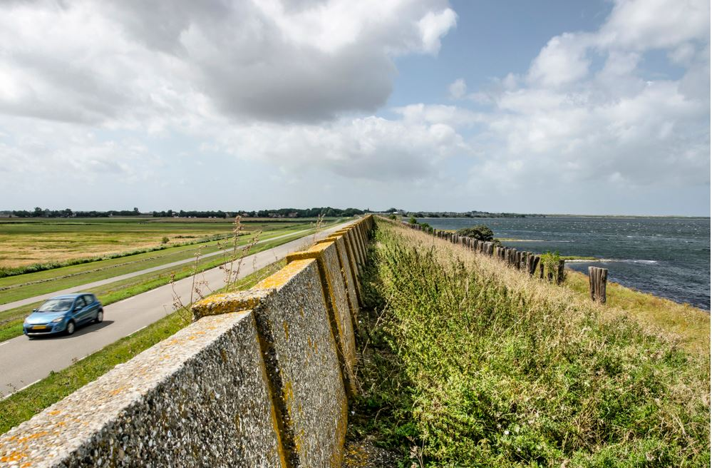
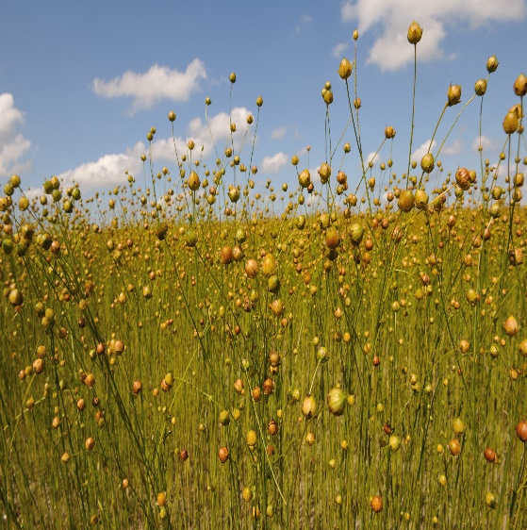
Meer weten over het Living Lab?
Meer informatie over Living Lab Schouwen-Duiveland
livinglab@schouwen-duiveland.nl
www.livinglabschouwen-duiveland.nl
https://www.linkedin.com/company/livinglabschouwen-duiveland

